Slide 1

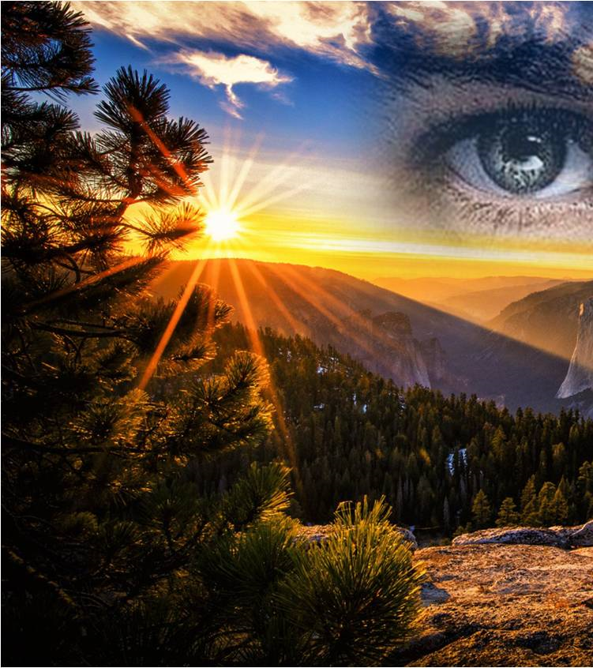









Slide 2
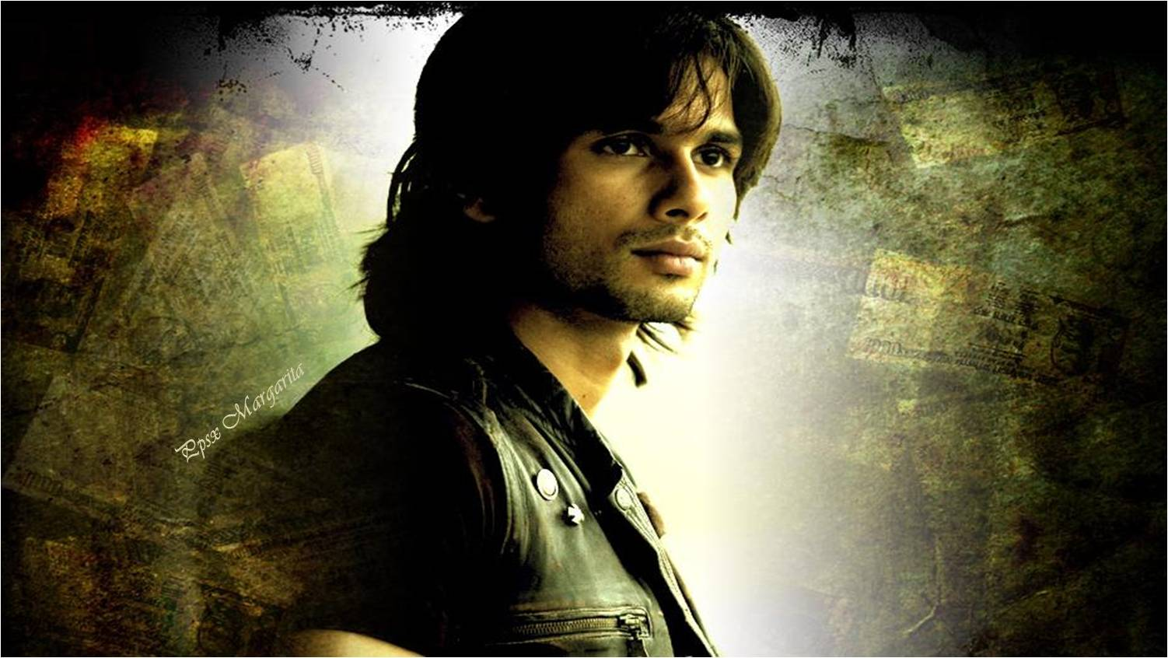
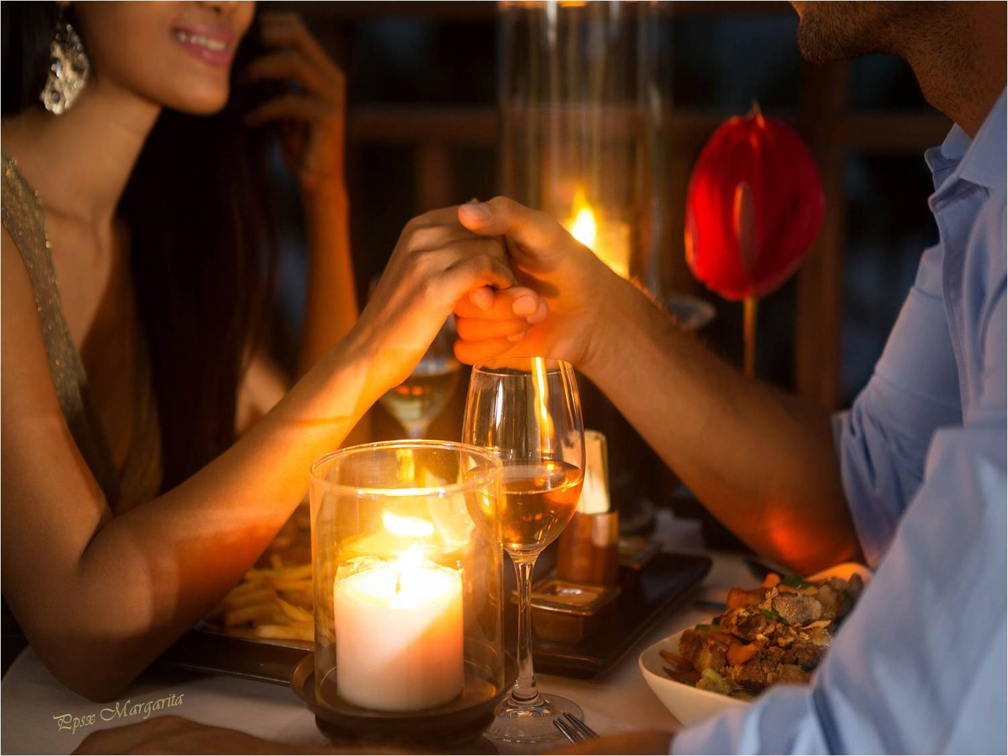

Hay alguien que espero esté
en esa dulce velada.
Esa noche se acerca
y hay alguien que quiero ver,

Slide 3
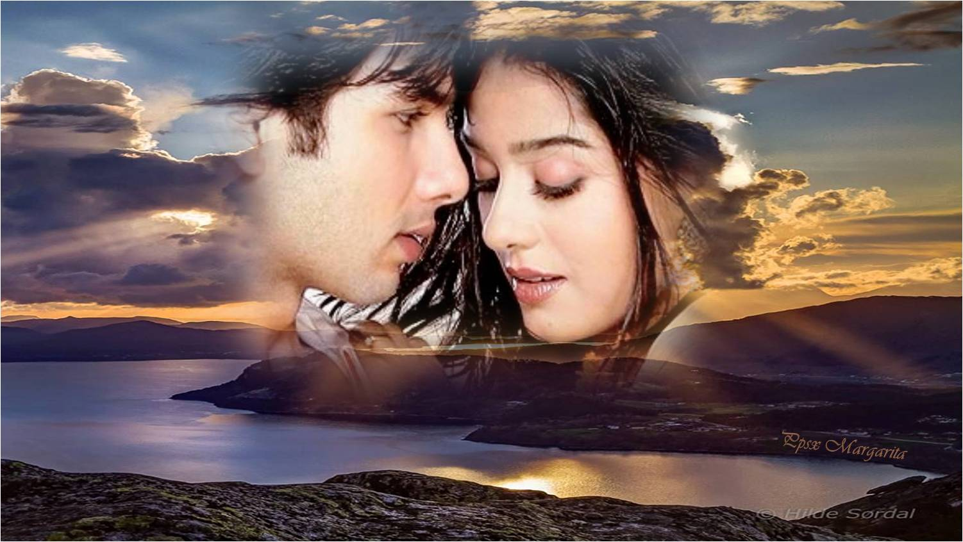
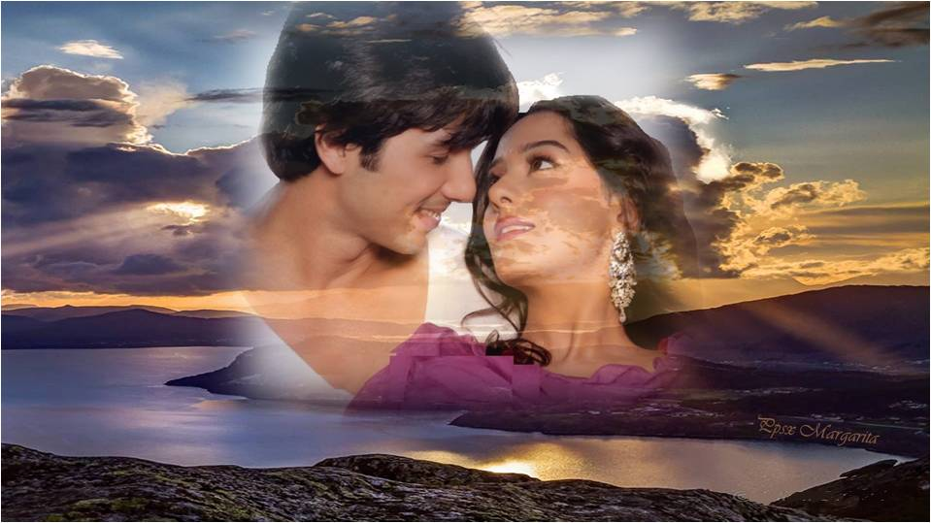

Y espero surja esa llama
que yo sé que está ahí.
Donde su piel bronceada
espero esté cerca de mí,

Slide 4
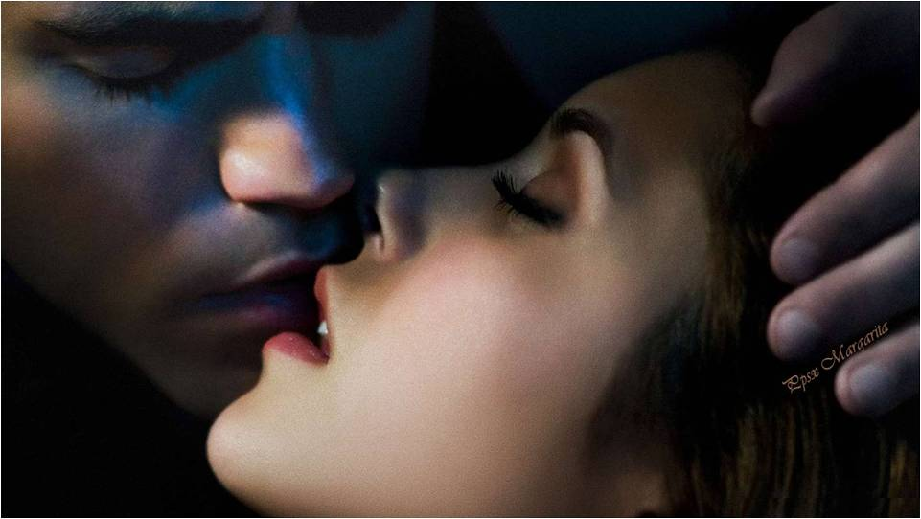
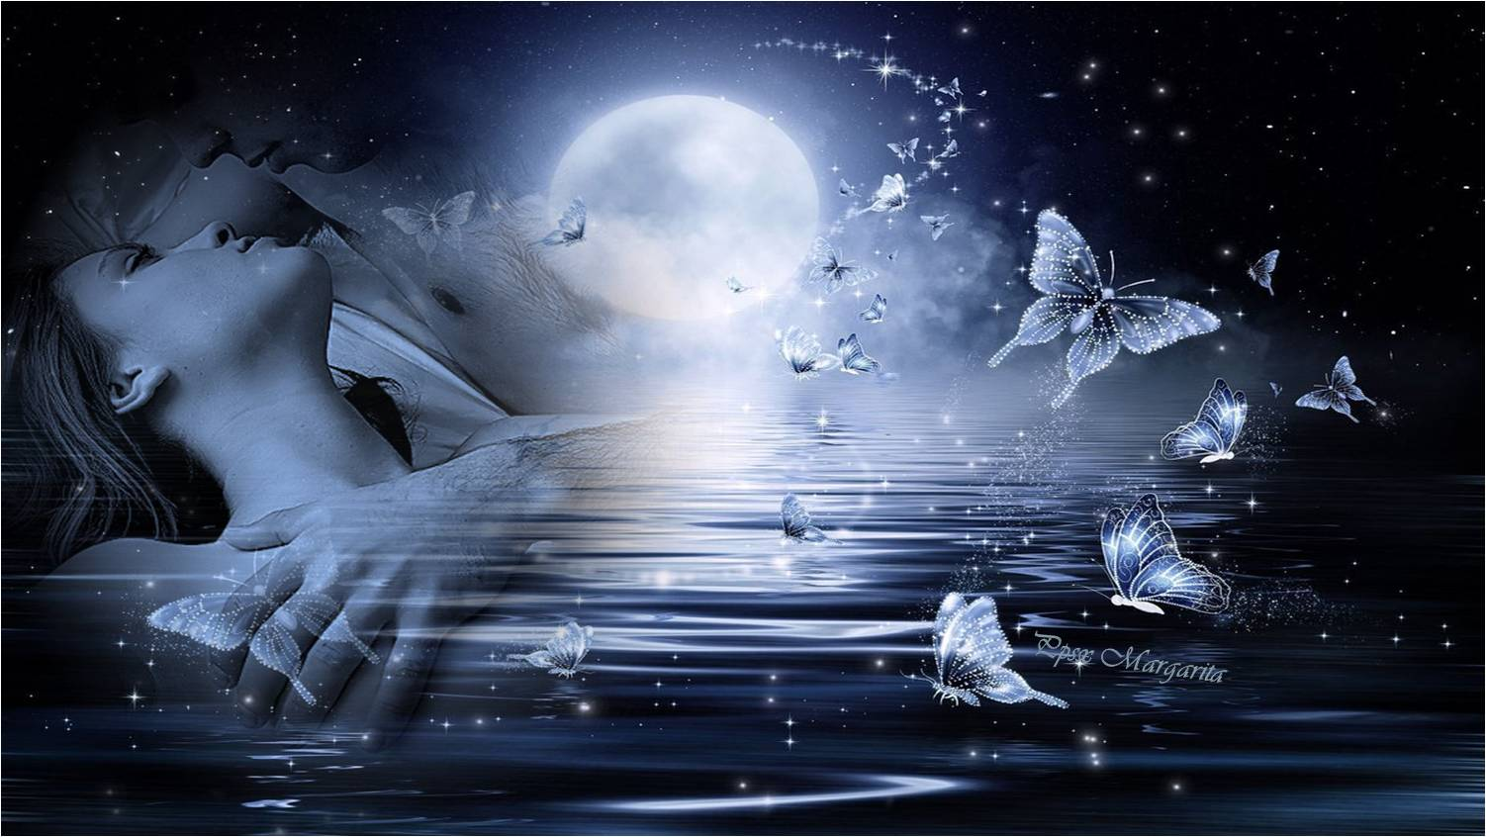

Que nuestros labios se crucen,
que baile con ella hasta el amanecer,
Que sea una noche romántica
donde nada lo eche a perder.

Slide 5
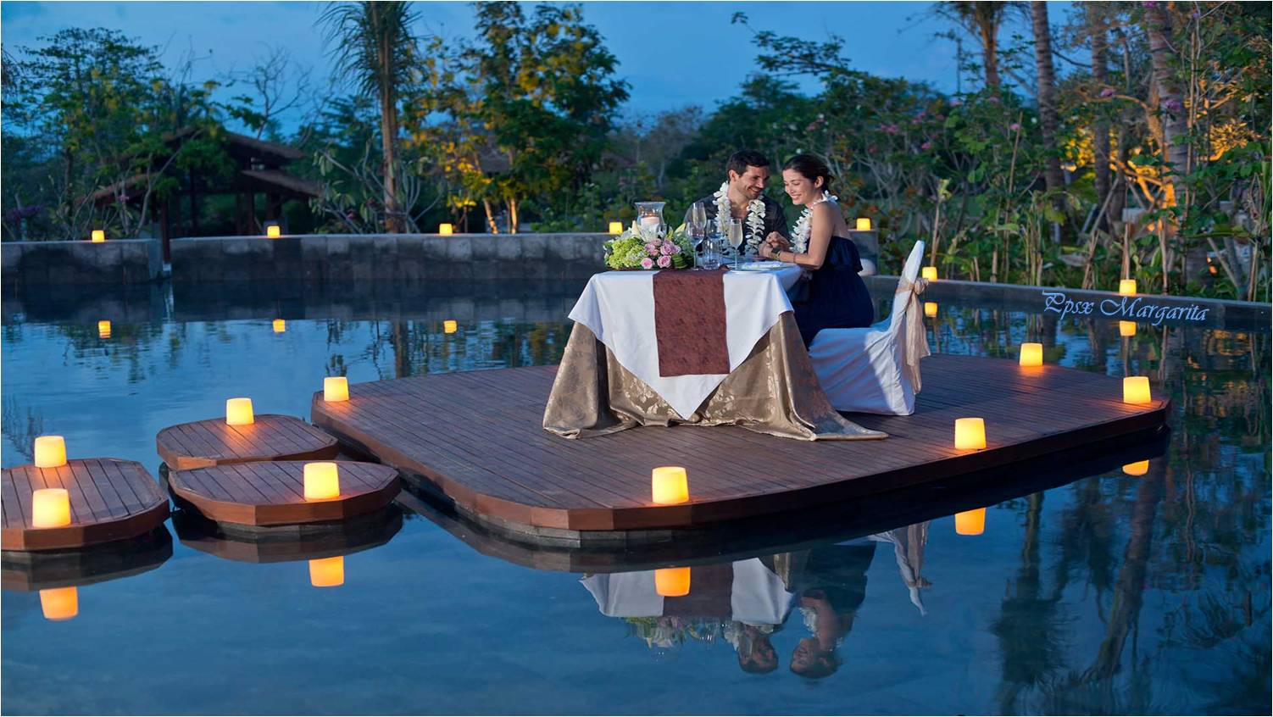
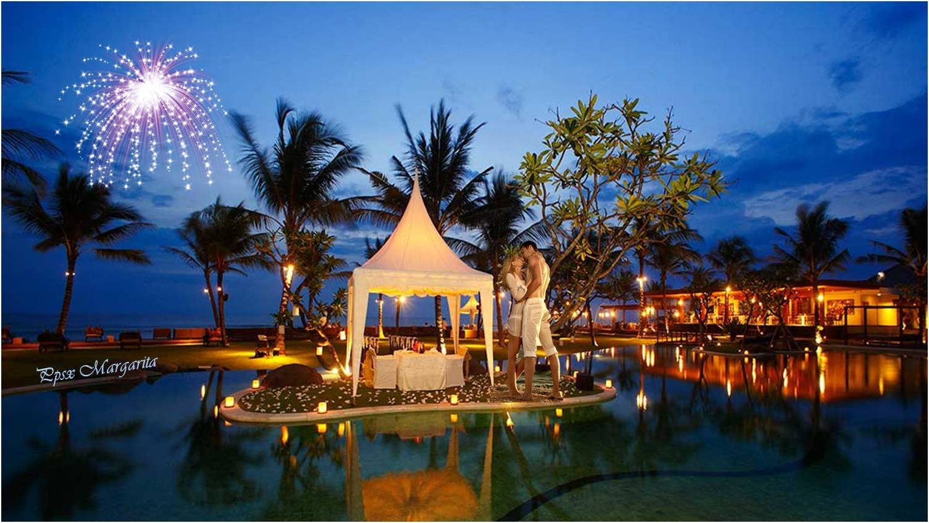

Y que una luz de bengala
encienda mi corazón
Porque hay alguien que quiero ver
en esa dulce velada,

Slide 6
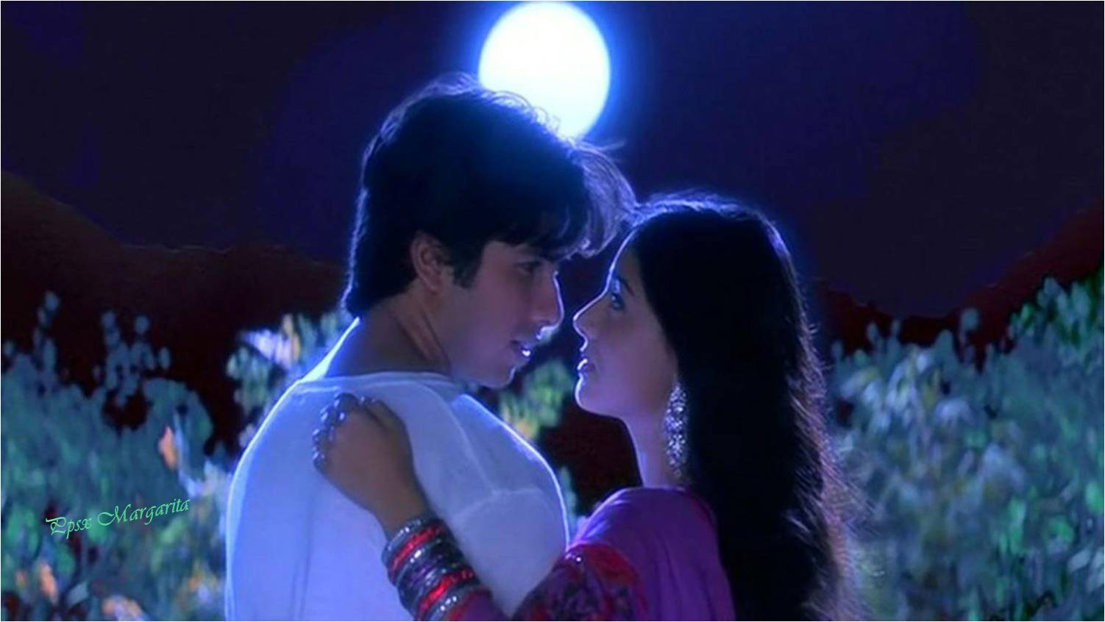
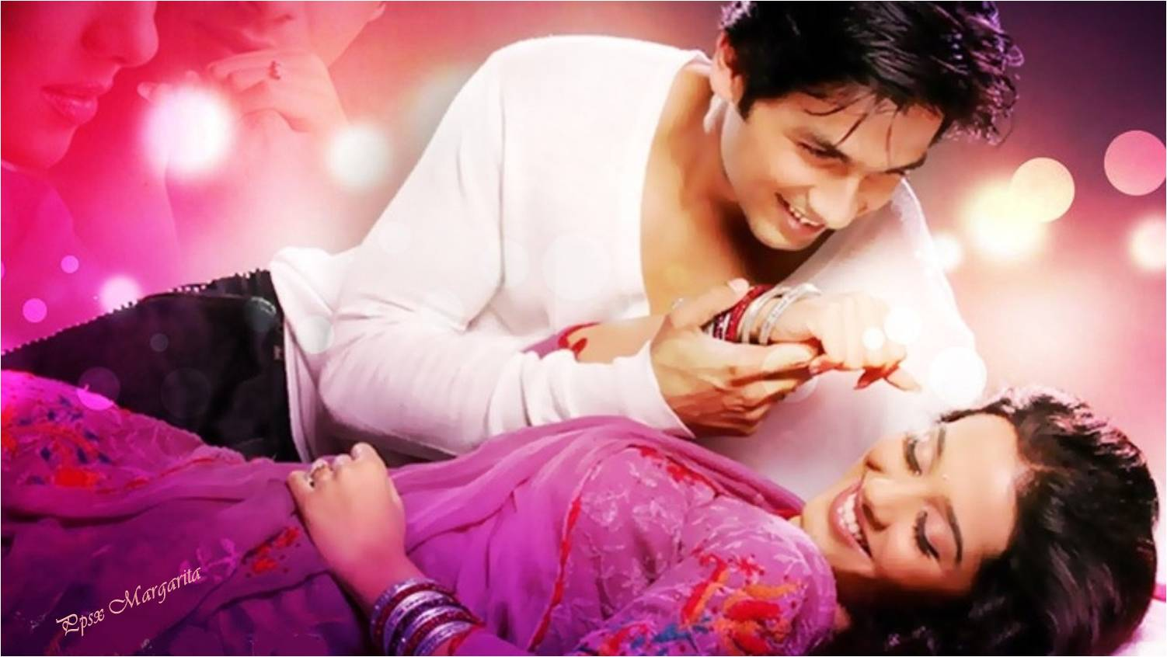

Y despertar esa pasión
que hay guardada en mí,
Y que yo loco de amor
caiga rendido a sus pies,

Slide 7
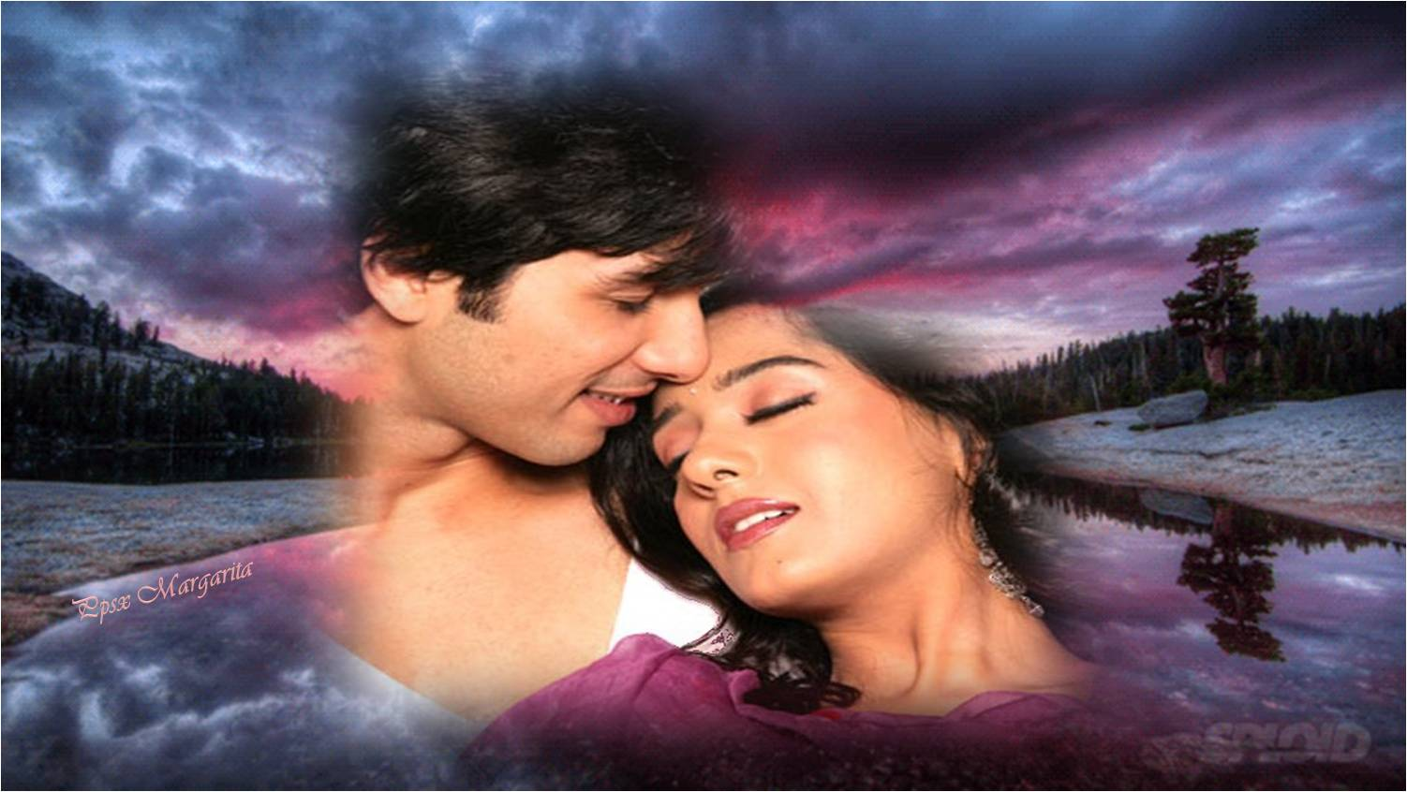
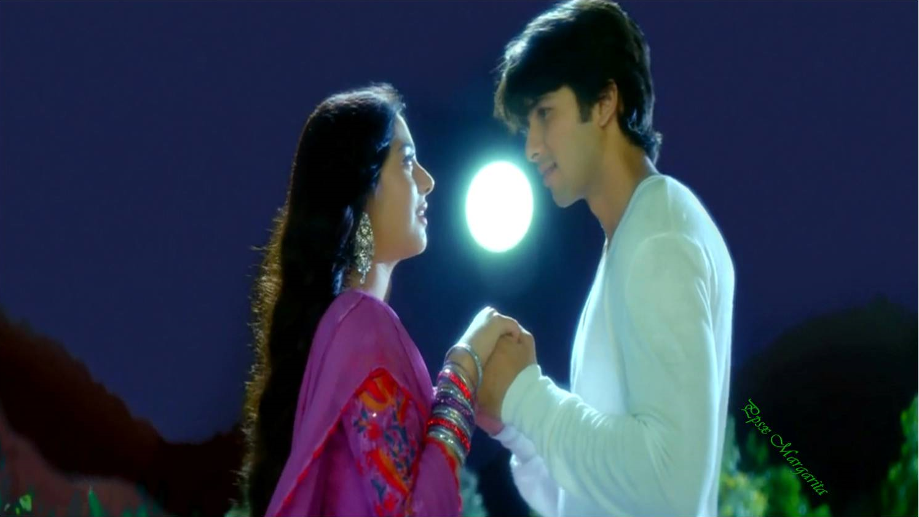
Porque ella me ha dejado
totalmente enamorado,
Que nada pueda ver,
y ya nada pueda hacer,

Slide 8
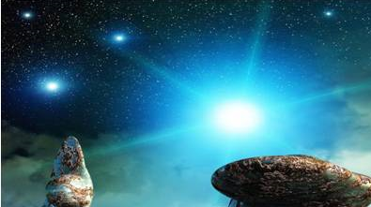
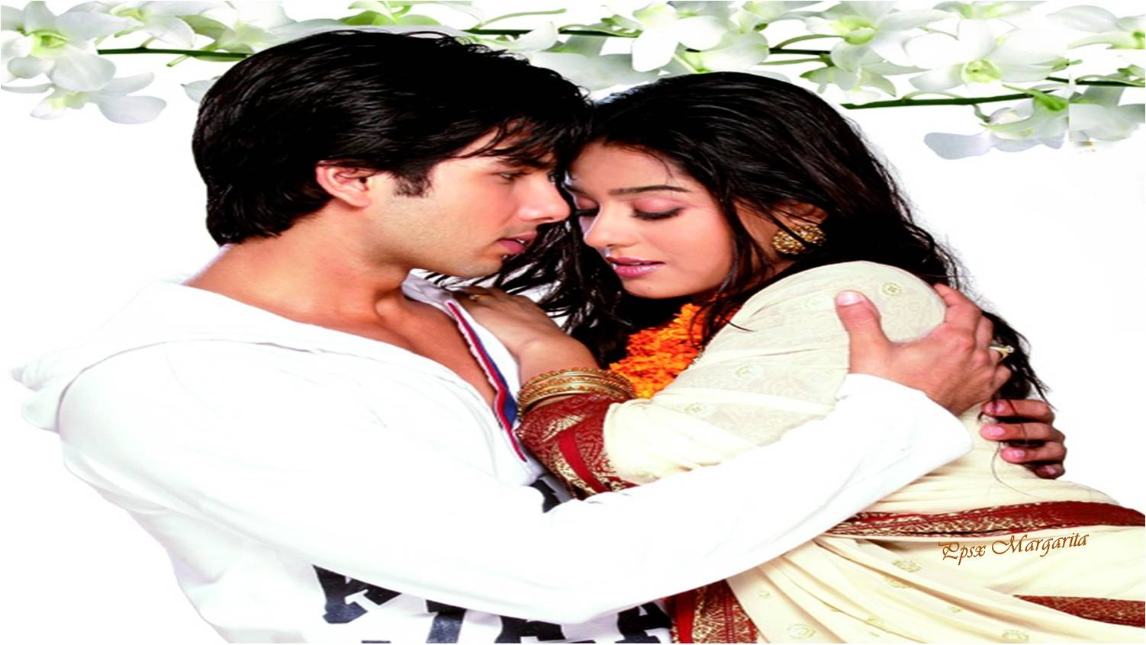
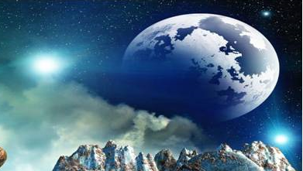
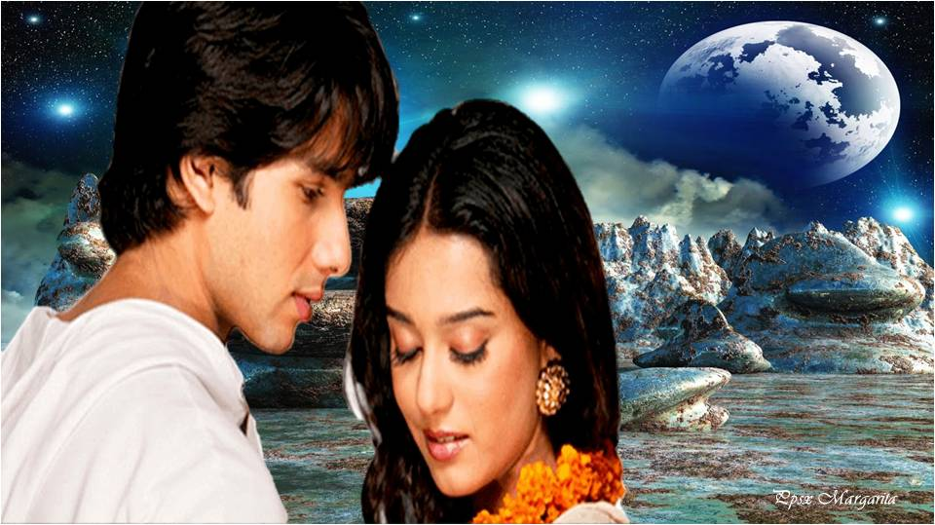
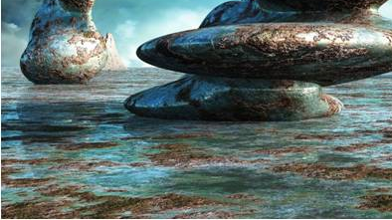


Porque en ese sitio helado
yo espero estar con ella
Que me cobije en sus brazos
y que yo devuelva el abrazo.

Slide 9
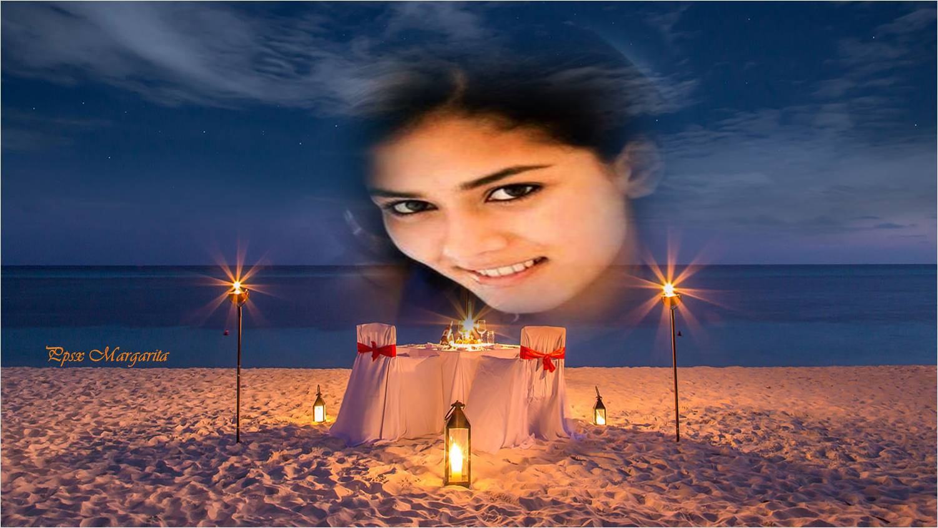
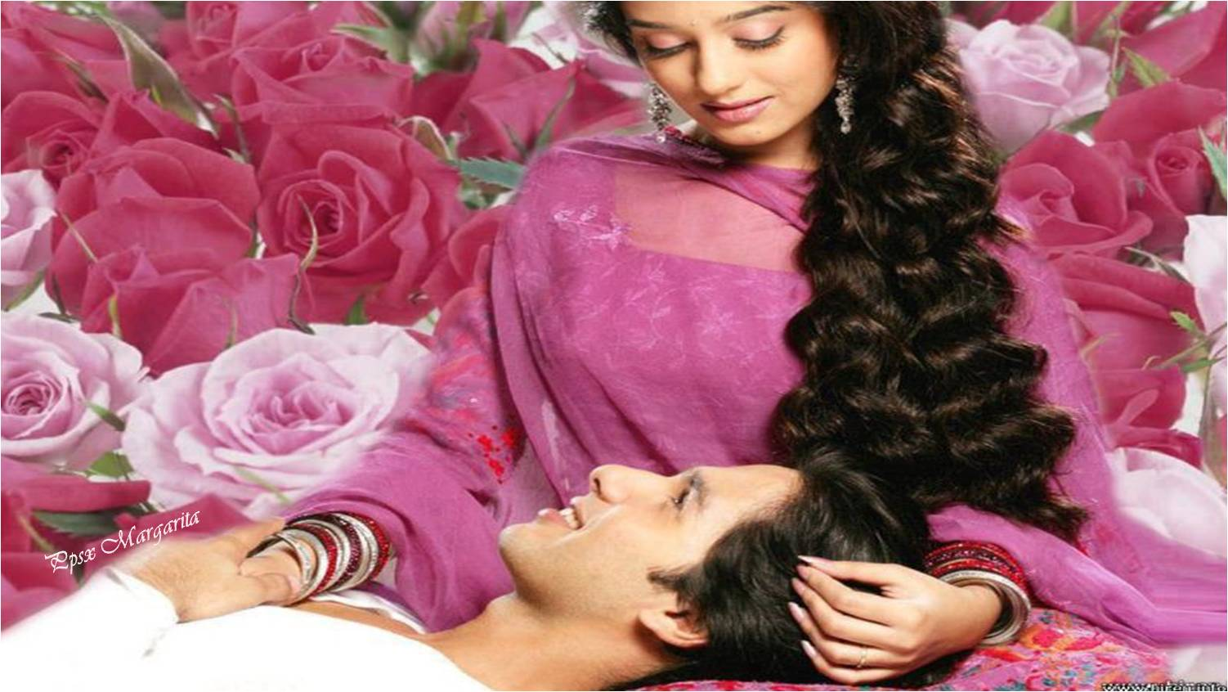
Donde deseo caer a sus pies
y que nada lo eche a perder,
En esa noche cercana
donde yo la espero ver,

Slide 10
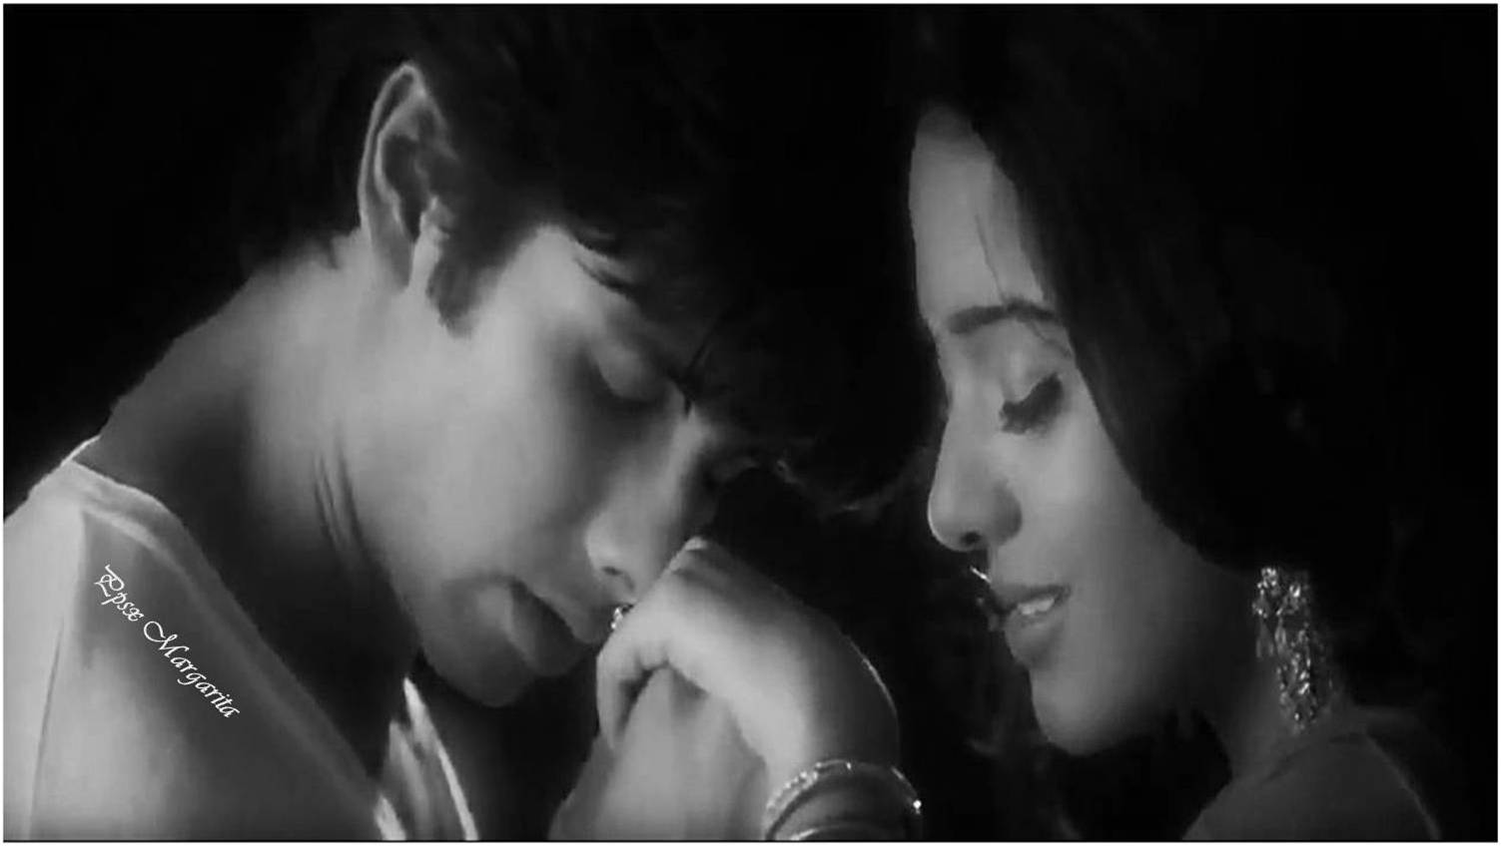
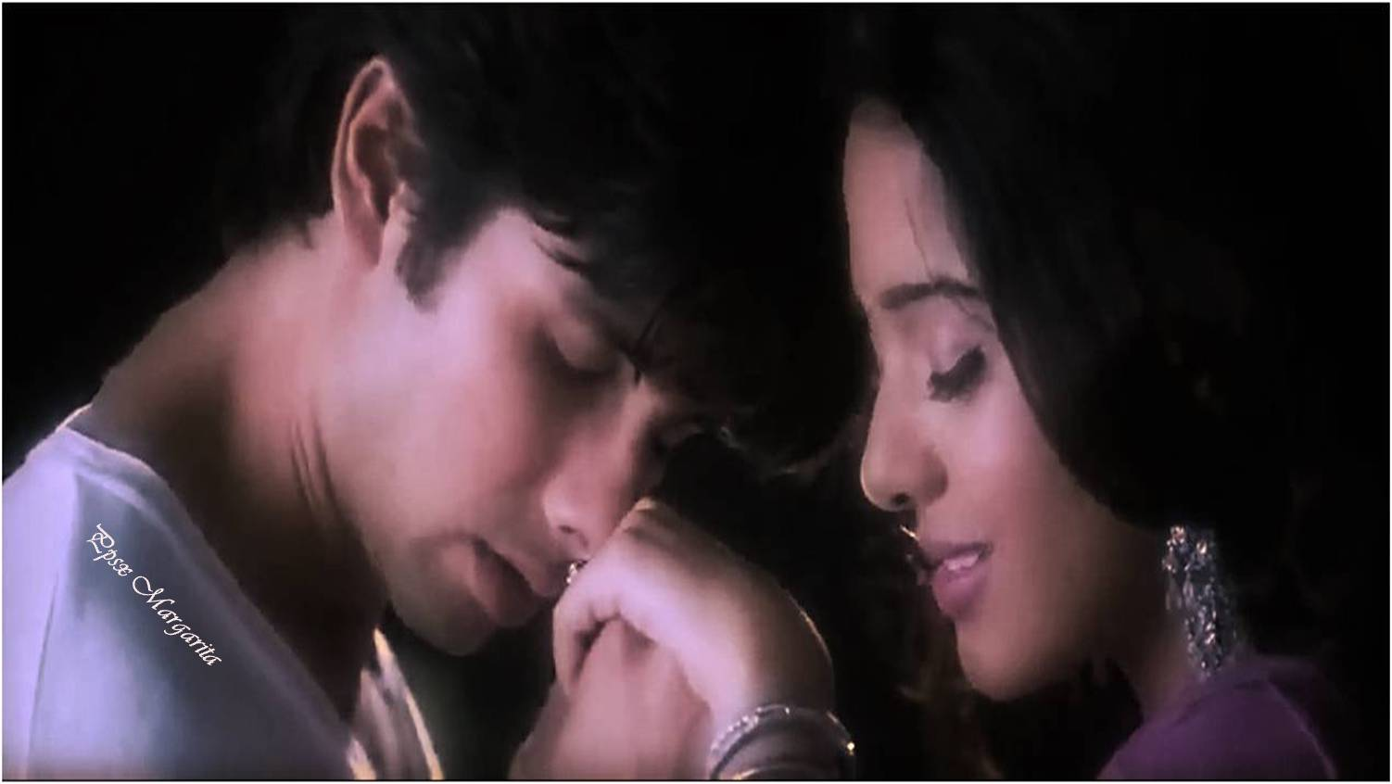
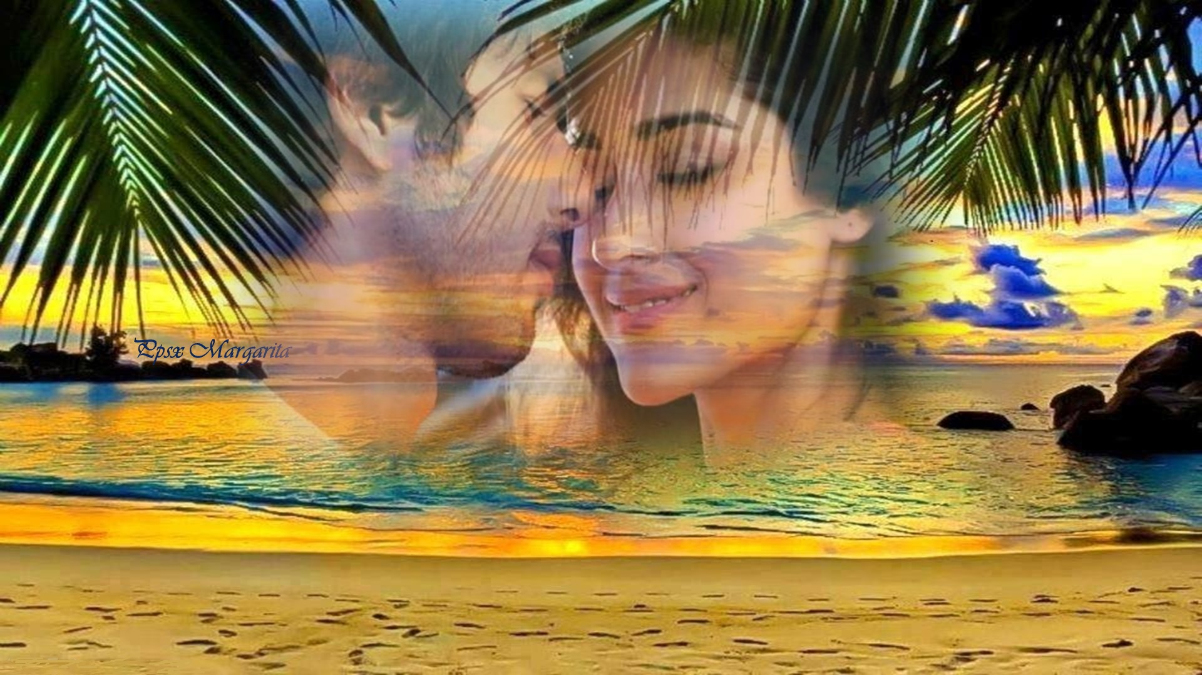
Yo espero ser correspondido,
porque dicen que nada es imposible,
Porque no es un amor prohibido,
sino que es algo sencillo;

Slide 11
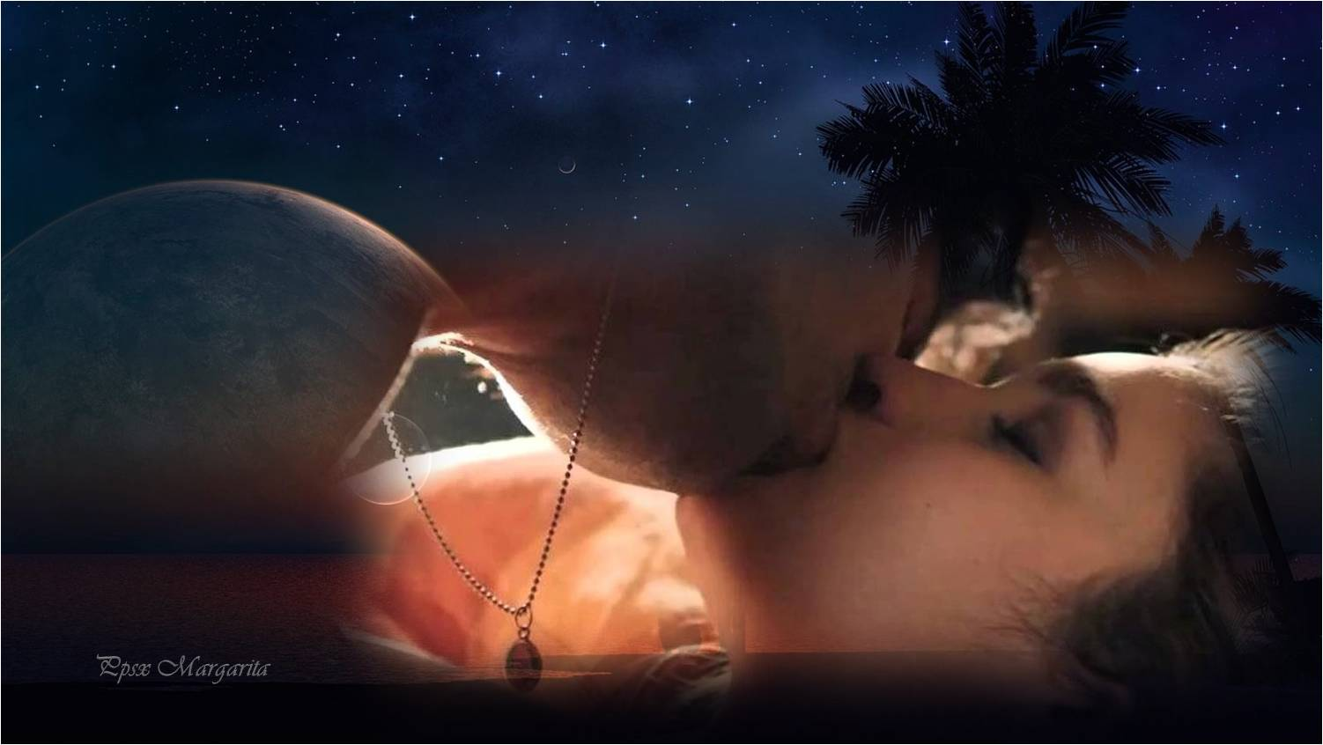
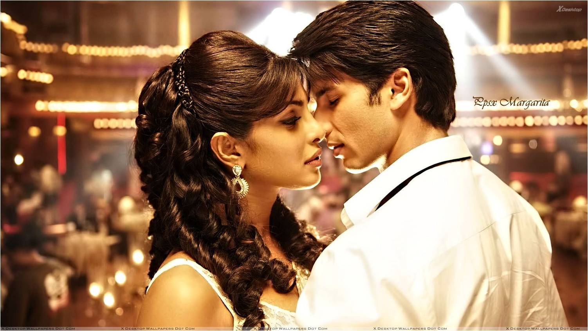
Sólo quiero que me deje amarla,
al menos por una noche,
Que me deje acariciarla
y que bailando llegue a besarla,

Slide 12
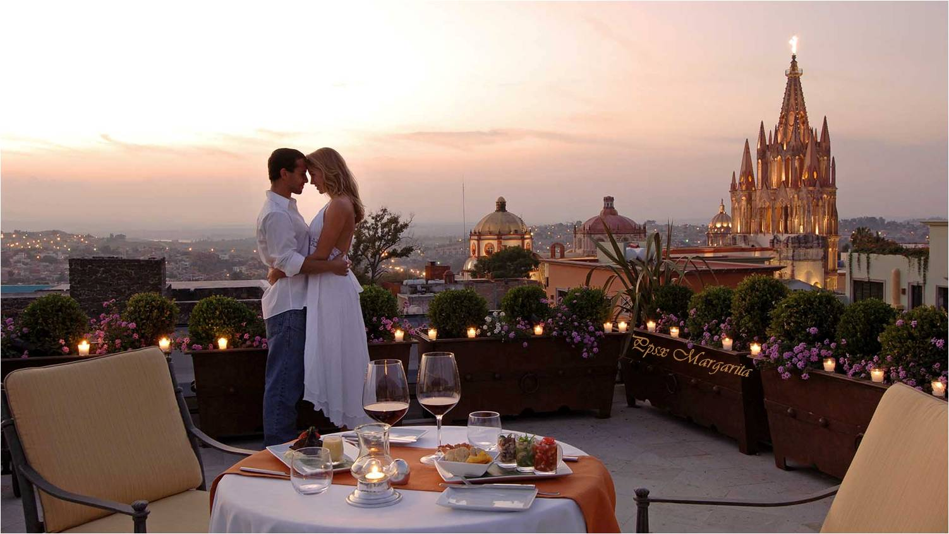
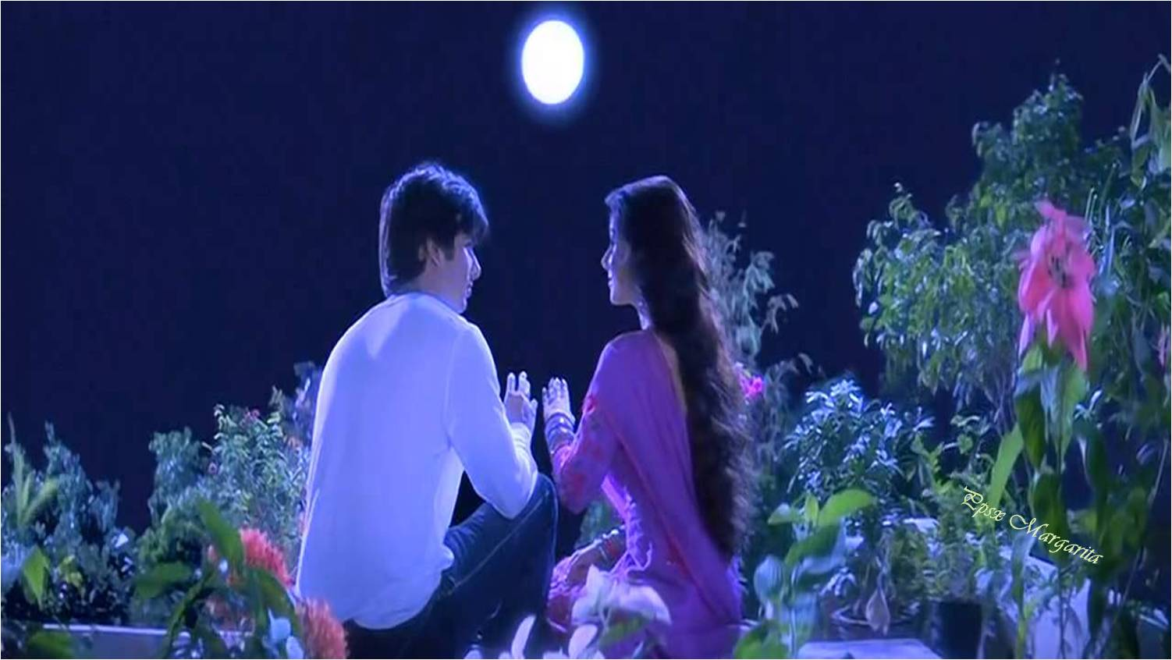

Y tal vez llegue a pasar,
y feliz llegaré a estar
si en esa dulce velada,
Donde la luz de bengala
encienda todo el lugar,

Slide 13
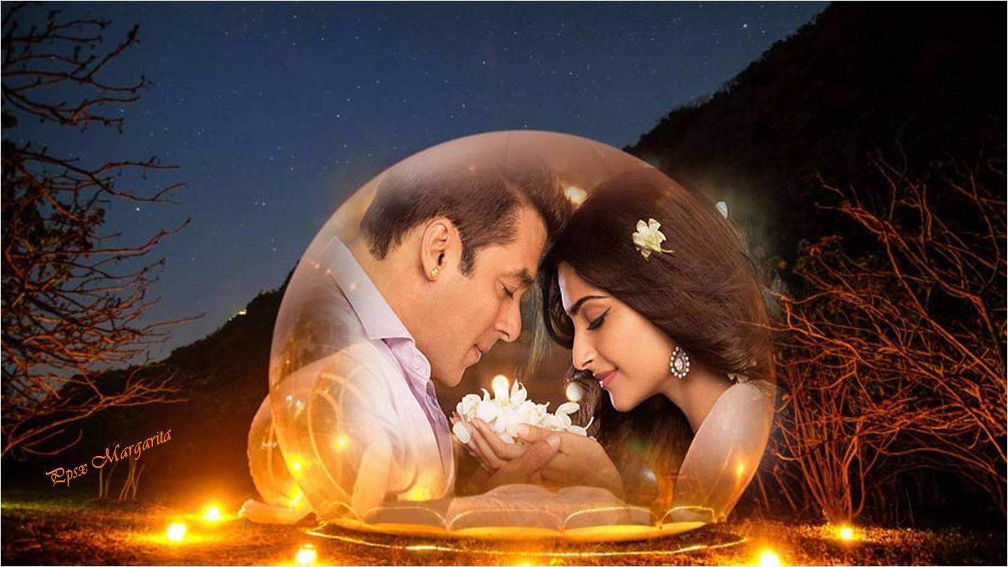
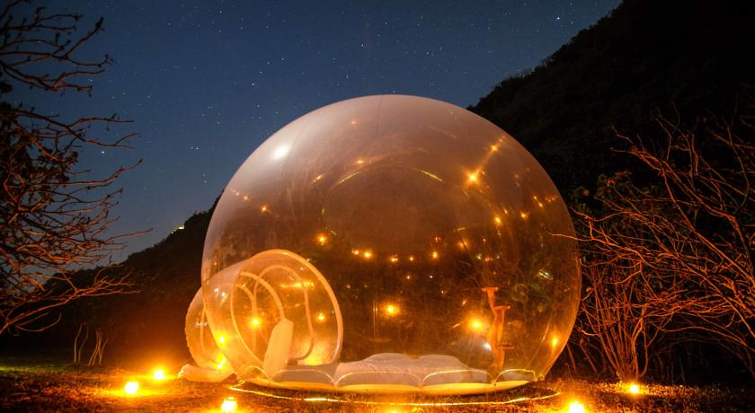
Yo la llegue a ver
y ella me llegue a querer.

Slide 14
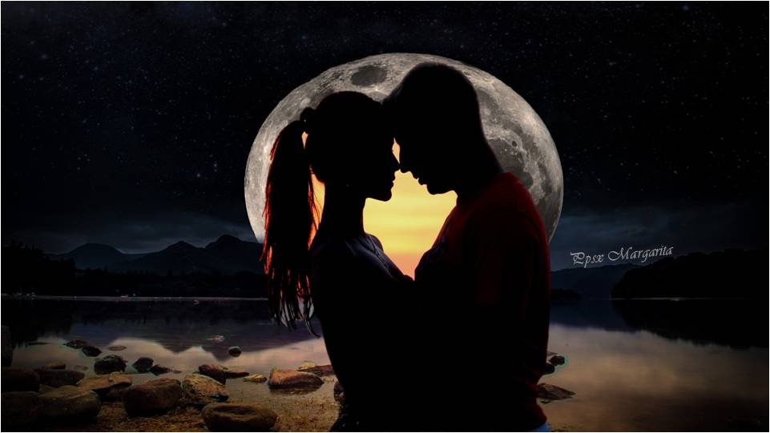

Enero 2018
Música:
Solo hay una para mi
Semino Rossi
Margarita

Slide 15









¿Te ha gustado?
Puedes ver más entrando
Aquí
Además puedes recibir powerpoints en tu correo electrónico suscribiéndote aquí:
Esta presentación powerpoint ha sido creada y compartida única y exclusivamente para mispps.com

